Slide 1
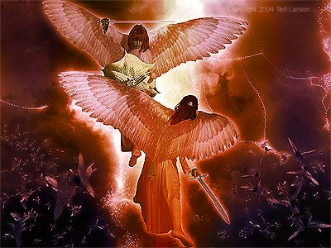
EL FUERTE PREGON PRESENTA
Tema No. 18
ARMAGEDON
LA BATALLA FINAL”

Slide 2
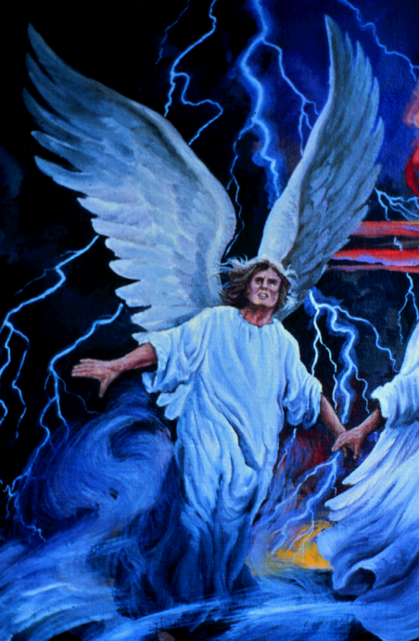
EL REINO DEL MAL PRONTO LLEGARA A SU FINAL
Cuando las plagas se derramen, el mal en esta tierra llegará a su final.
Pero eso no es todo: TIENE QUE VENIR EL ARMAGEDON!

Slide 3
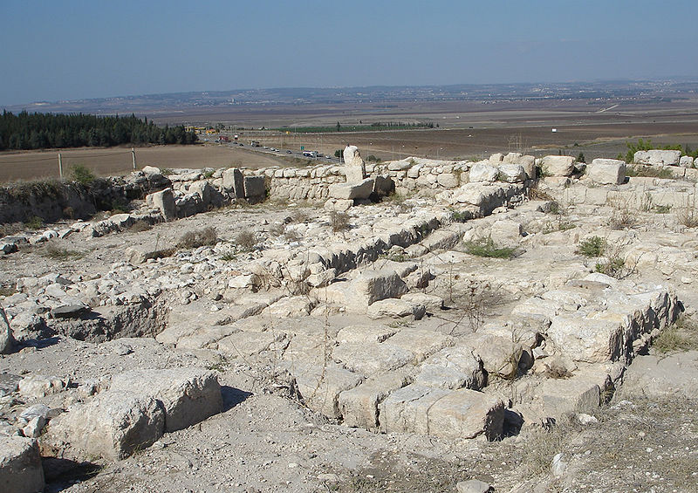
Qué significa la palabra Armagedón”?
La palabra Armagedón en arameo significa: “ciudad de Megiddo”
Esta ciudad quedaba en un valle.

Slide 4
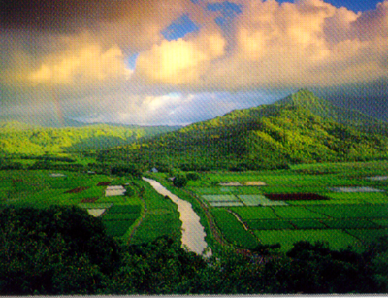
AR-MEGIDDO fue el escenario de grandes batallas
Allí Débora y Barac destruyen los cananeos.
Allí Saúl fue destruido.
Allí los moabitas fueron destruidos por Dios cuando luchaban contra Josafat.

Slide 5
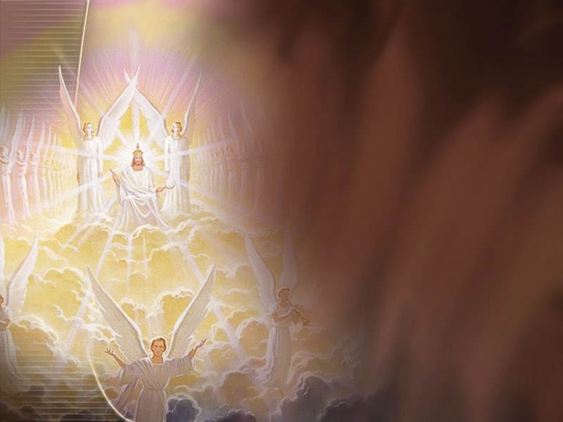
La batalla del Armagedón final tiene dos etapas:
Una primera fase previa a la segunda venida de Cristo.
La última fase después de que los santos vivan en el cielo mil años.

Slide 6
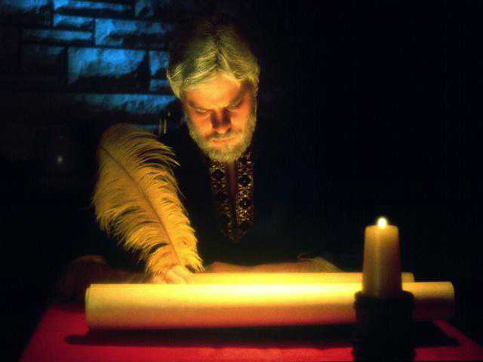
El apóstol Juan vio el incio de la batalla del Armagedón:
Ocurre en la sexta plaga (Ap. 16:13-16).
“Vi salir de la boca del dragón y de la boca de la bestia y de la boca del falso profeta, tres espíritus impuros semejantes a ranas… (vs. 13)

Slide 7

Satanás ha estado preparándose desde hace tiempo para su último esfuerzo para engaitar al mundo. El cimiento de su obra lo puso en la afirmación que hiciera a Eva en el Edén: "De seguro que no moriréis." "En el día que comiereis de él, vuestros ojos serán abiertos, y seréis como Dios, conocedores del bien y del mal." (Génesis 3: 4, 5, V.M.) Poco a poco Satanás ha preparado el camino para su obra maestra de seducción: el desarrollo del espiritismo. Hasta ahora no ha logrado realizar completamente sus designios; pero lo conseguirá en el poco tiempo que nos separa del fin.
El profeta dice: "Y vi ... tres espíritus inmundos, como ranas: . . . son espíritus de demonios, que obran prodigios; los cuales salen a los reyes de todo el mundo habitado, a juntarlos para la guerra del gran, día del Dios Todopoderoso." (Apocalipsis 16: 13, 14, V.M.) Todos menos los que estén protegidos por el poder de Dios y la fe en su Palabra, se verán envueltos en ese engaño. Los hombres se están dejando adormecer en una seguridad fatal y sólo, despertarán cuando la ira de Dios se derrame sobre la tierra, Dios, el Señor, dice: "También pondré el juicio por cordel, y la justicia por plomada; y la granizada barrerá el refugio de mentiras, y las aguas arrebatarán vuestro escondrijo. Asimismo vuestro pacto con la muerte será anulado, y vuestro convenio con el infierno no quedará en pie cuando pasare el azote, cual torrente, vosotros seréis hollados de este invasor." (Isaías 28: 17, 18, V.M.)

Slide 8
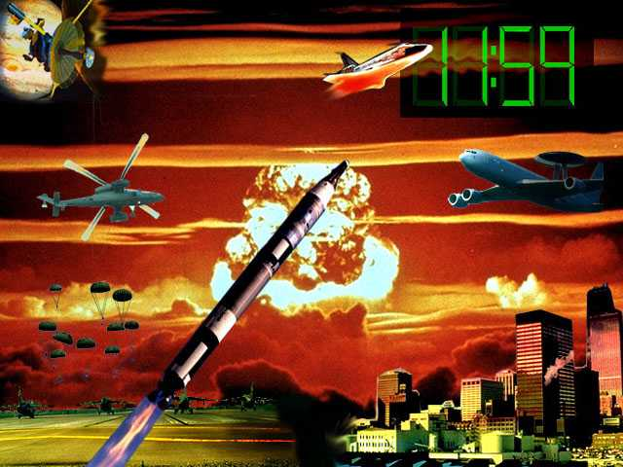
EN LA HORA FINAL Los reyes de la tierra se unirán a la triple alianza gracias a la obra de los espíritus de demonios
“Pues son espíritus de demonios que hacen señales, los cuales salen a los reyes de todo el mundo habitado para congregarlos para la batalla del gran día del Dios Todopoderoso.... (Ap. 16:14)

Slide 9
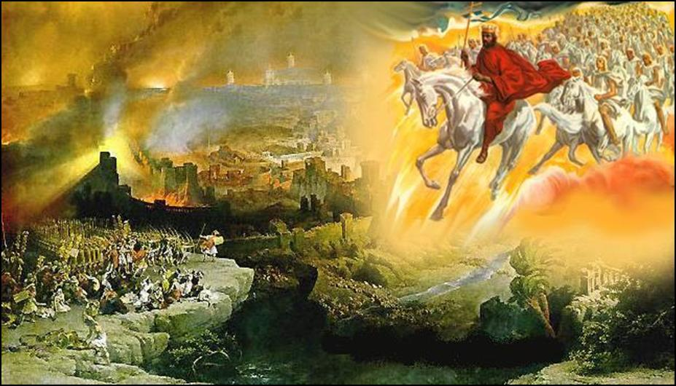
Los reyes de la tierra se unen a la triple alianza
“ Y los congregó en el lugar que se llama en hebreo Armagedón.” (Ap. 16: 16)
“Estos tienen un solo propósito, y entregan su poder y autoridad a la bestia.. Ellos harán guerra contra el Cordero...” (Ap. 17:13,14)

Slide 10
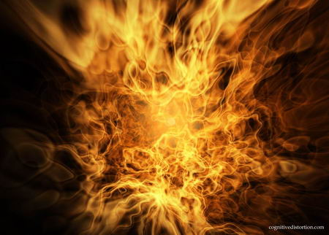
Qué hará Cristo con ellos? (Ap. 19:20,21)
“ Y la bestia fue tomada prisionera, junto con el falso profeta ... Ambos fueron lanzados vivos al lago de fuego ardiendo con azufre.
“Los demás fueron muertos con la espada que salía de la boca del que estaba sentado sobre el caballo, y todas las aves se hartaron de la carne de ellos.”

Slide 11
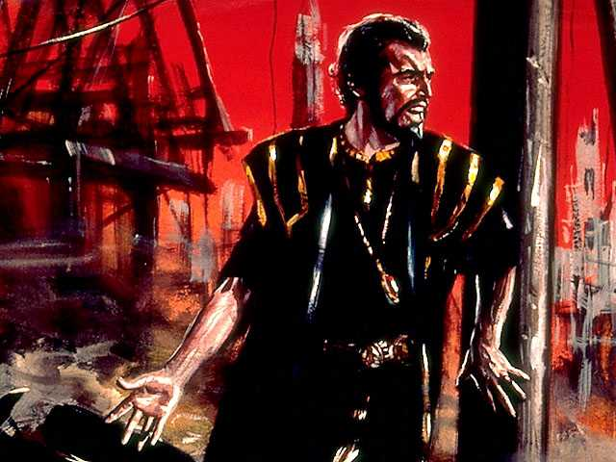
Qué ocurrirá con el diablo? (Ap. 20:1,2)
“Vi a un ángel que descendía del cielo y que tenía en su mano la llave del abismo y una gran cadena.” (vs. 1)
“El prendió al dragón, aquella serpiente antigua quien es el diablo y Satanás, y le ató por mil años.” (vs.2)

Slide 12
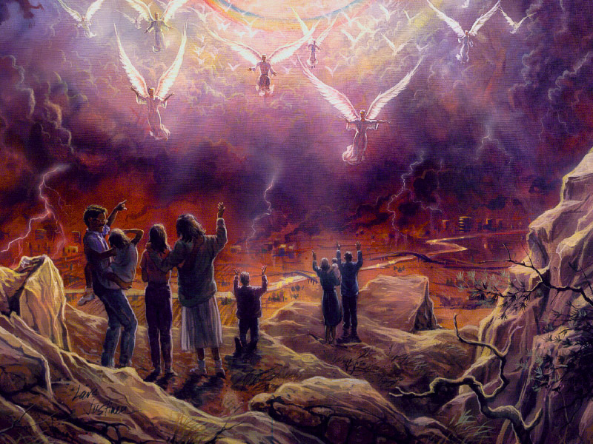
Qué sucederán con los fieles a la segunda venida de Cristo?
En aquel tiempo se levantará Miguel, el gran príncipe que está del lado de los hijos de tu pueblo. ...En aquel tiempo tu pueblo será librado, todos aquellos que se encuentren inscritos en el libro.” (Dn. 12:1,2)

Slide 13
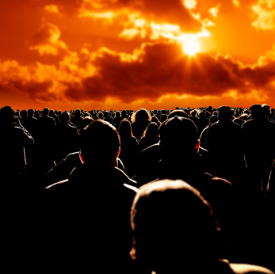
Qué pasará con luego con los redimidos?
(Ap. 20:4)
Y vi tronos; y se sentaron sobre ellos, y se les concedió hacer juicio. Y vi las almas de los degollados por causa del testimonio de Jesús y por la palabra de Dios. ...

Slide 14
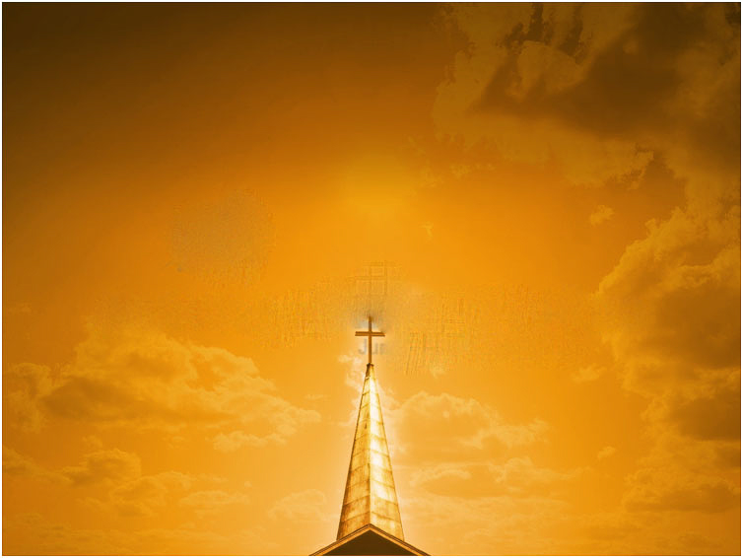
“ ...Ellos no habían adorado a la bestia ni a su imagen, ni tampoco recibieron su marca en sus frentes ni en sus manos. Ellos volvieron a vivir y reinaron con Cristo por mil años.”

Slide 15
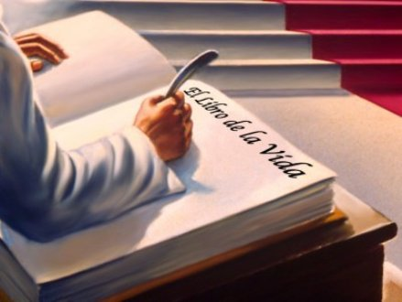
Por qué los redimidos reciben la facultad de juzgar? A quiénes juzgan?
(1 Cor. 6:2,3)
“¿O no sabéis que los santos han de juzgar al mundo? ...” (vs.2)
“¿No sabéis que hemos de juzgar a los ángeles? ...” (vs. 3)

Slide 16
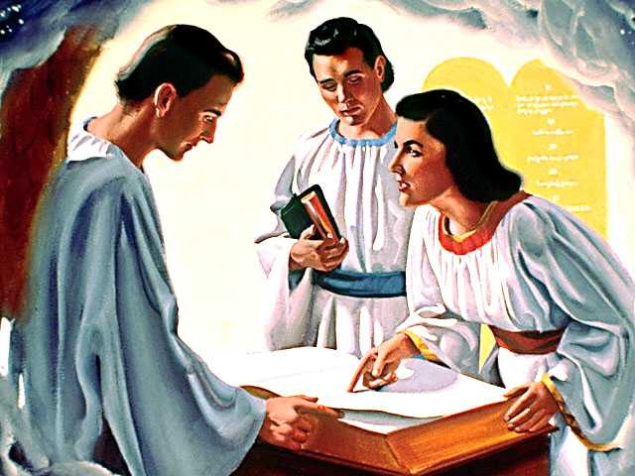
Al constatar el por qué los impíos se han perdido, qué reconocerán también los santos? Ap. 16:7)
“¡Ciertamente, oh Señor Dios Todopoderoso, tus juicios son verdaderos y justos!”

Slide 17
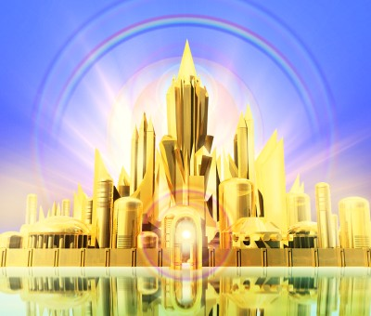
LA SEGUNDA FASE DEL MILENARIO
Qué sucederá una vez que se juzgue al mundo y a los ángeles? (Ap. 21:2)
“Y yo vi la santa ciudad, la nueva Jerusalén que descendía del cielo de parte de Dios,...”

Slide 18
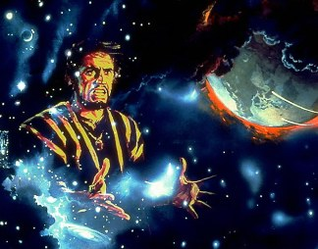
Qué ocurre con los impíos que habían muerto a la venida de Cristo? (Ap. 20:5)
“Pero los demás muertos no volvieron a vivir, sino hasta que se cumplieran los mil años....”
“Cuando se cumplan los mil años, Satanás será soltado de su prisión...
“ y saldrá para engañar a las naciones que están sobre los cuatro puntos cardinales de la tierra, a Gog y a Magog ...”

Slide 19
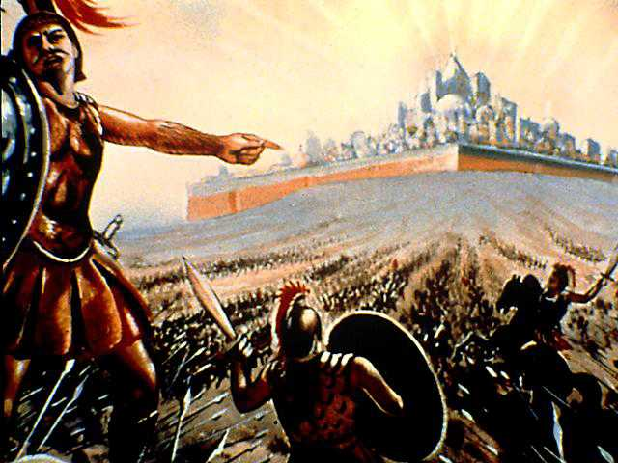
Qué pretenderá Satanás? (vs. 8,9)
“...Congregarlos para la batalla. El número de ellos es como la arena del mar.
“Y subieron sobre lo ancho de la tierra y rodearon el campamento de los santos y la ciudad amada,...”

Slide 20
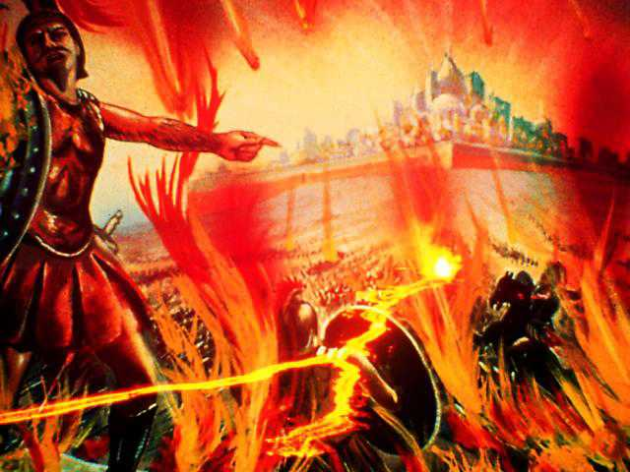
Cuál es el acto culminante de la Batalla del Armagedón? (Ap. 20:9,10)
“... Y descendió fuego del cielo y los devoró.
“Y el diablo que los engañaba fue lanzado al lago de fuego y azufre, donde también están la bestia y el falso profeta, y serán atormentados día y noche por los siglos de los siglos.”

Slide 21
Cuán completa será la destrucción de Satanás? (Ez. 28:18,19)
Por tus muchos pecados y por la iniquidad de tu comercio, profanaste tu santuario. Yo, pues, hice que en medio de ti se desatara y te devorase el fuego. Te convertí en cenizas sobre la tierra ante los ojos de cuantos te observaban....” (vs. 18)

Slide 22
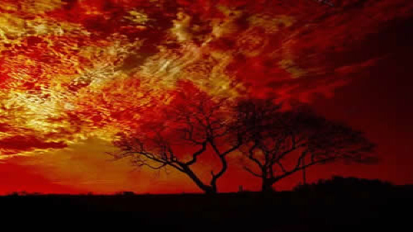
Cuán completa será la destrucción de Satanás? (Ez. 28:18,19)
“Todos los que te conocen entre los pueblos se horrorizan a causa de ti. Eres objeto de espanto, y dejarás de ser para siempre.”

Slide 23
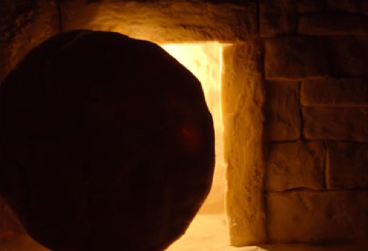
Sufrirán los impíos y Satanás un tormento eternamente? Existe el infierno?
La palabra infierno, en hebreo “SHEOL” aparece 56 veces en el Antiguo Testamento.
Su equivalente griego es “HADES”, y se usa 10 veces en el Nuevo Testamento.

Slide 24
“SHEOL” - INFIERNO
No es un lugar de llamas.
Es el lugar a donde van los muertos (Gén. 37:35; Hech. 2:27)
“Y levantáronse todos sus hijos y todas sus hijas para consolarlo; mas él no quiso tomar consolación, y dijo: Porque yo tengo de descender a mi hijo enlutado hasta la sepultura (SHEOL). Y llorólo su padre” (Gén. 37:35)

Slide 25
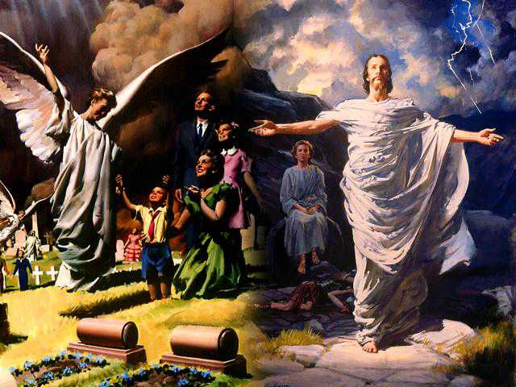
“HADES” - INFIERNO
David, refiriéndose al Señor Jesús y a su muerte dijo de él:
“Que no dejarás mi alma en el infierno, (hades) Ni darás a tu Santo que vea corrupción.”

Slide 26
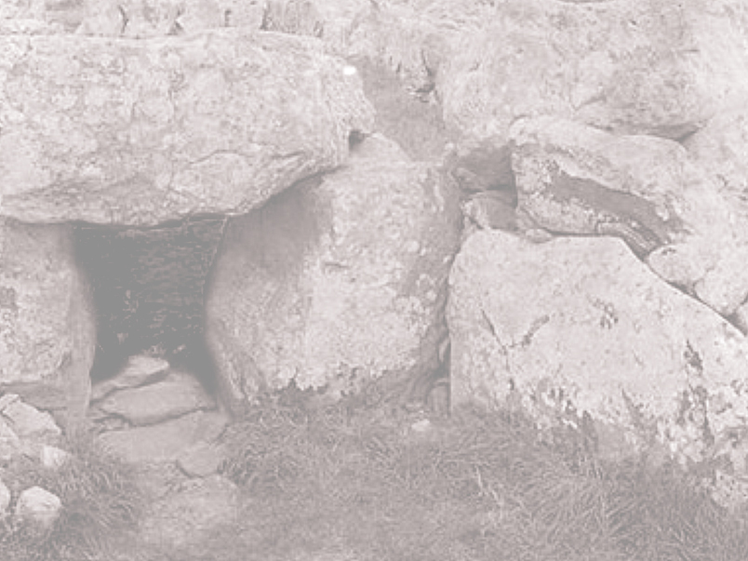
Cuando Jesús murió descansó en la sepultura y no fue a un lugar de llamas llamado infierno.
Además, si fuera cierto un lugar de llamas llamado infierno, a ese lugar sólo irían los perdidos y Jesús no lo fue.

Slide 27
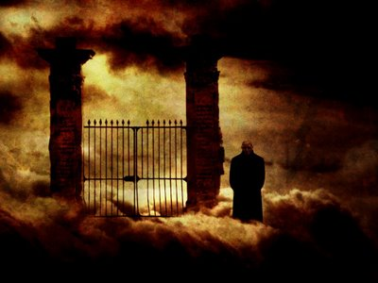
EL INFIERNO como un lugar de llamas es de origen pagano.
Los griegos creían en un lugar de tormento llamado “Tártaro” y a ese lugar iban los gigantes.
Virgilio, en “La Eneida”, describe al infierno. Un perro de tres cabezas, llamado Cerbero era quien cuidaba la puerta de acceso.

Slide 28
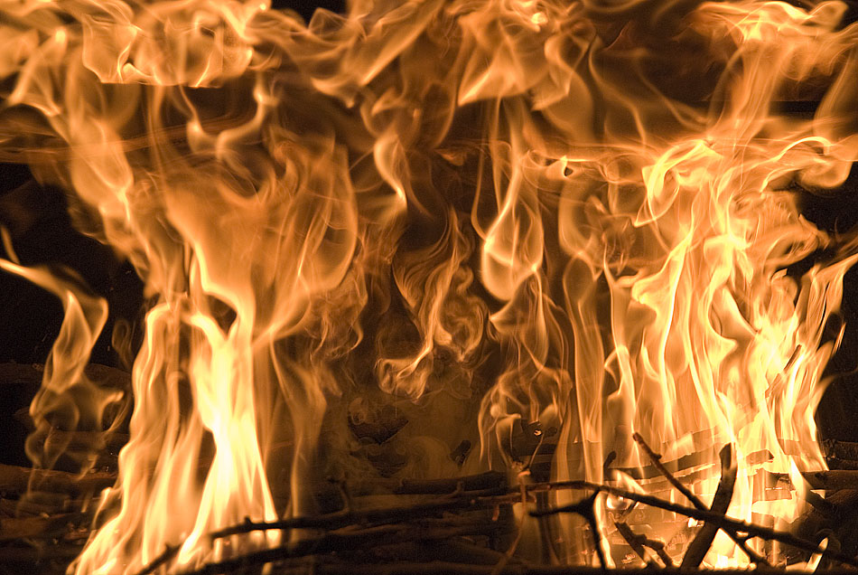
EL INFIERNO como un lugar de llamas es de origen pagano.
Dante, en su novela “La Divina Comedia” recrea la imagen del infierno. El infierno tenía 34 galerías subterráneas. La más suave era el limbo. Abajo estaban los lujuriosos, los glotones, iracundos, herejes, homicidas,... y en el más profundo los traidores!.

Slide 29
La Biblia sí menciona un lugar de fuego pero no es el infierno sino “EL LAGO DE FUEGO”.
Habrá un lago de fuego que se formará en ocasión de la segunda venida de Cristo. (2 Pe. 3:10)
“Pero el día del Señor vendrá como ladrón. Entonces los cielos pasarán con grande estruendo; los elementos, ardiendo, serán deshechos, ...”

Slide 30
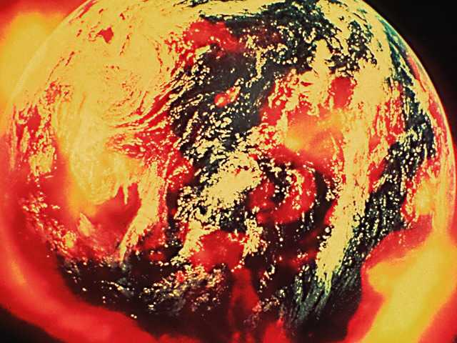
Al lago de fuego son arrojados personajes simbólicos .
Cómo puede ser posible esto?
“Y la bestia fue tomada prisionera, junto con el falso profeta .... Ambos fueron lanzados vivos al lago de fuego ardiendo con azufre.” (Ap. 19:20)
El acto de arrojarlos al fuego significa su destrucción para siempre.

Slide 31
El lago de fuego es sinónimo de muerte.
El inicuo es muerto por el espíritu de la boca del Señor, lo mismo que los impíos. (2 Tes. 2:8; Ap. 19:21)

Slide 32
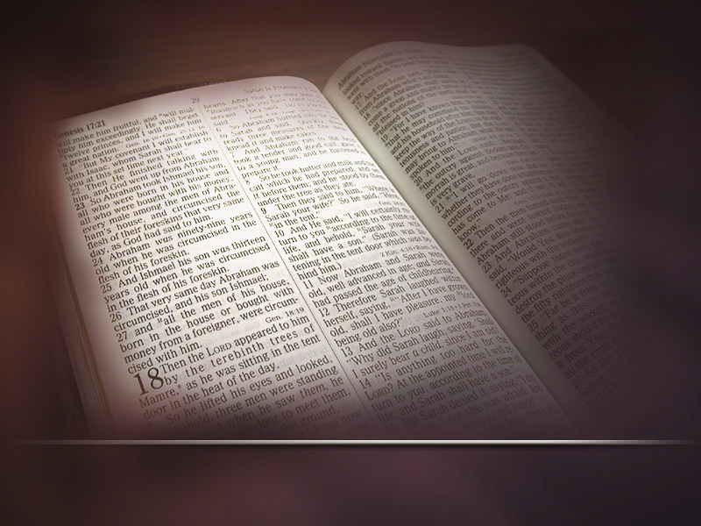
Pero cómo entender cuando la Biblia dice que arderán por la eternidad?
La palabra eterno en griego, “aion”, tiene dos usos:
Cuando se refiere a Dios significa algo sin comienzo y sin final.

Slide 33
ETERNO no significa siempre sin comienzo ni final.
Cuando se refiere a los hombres lo eterno de hecho YA TUVO UN COMIENZO y fuera de eso es circunstancial.
“Eterno” se puede traducir: “Tiempo prolongado, remoto, extenso, ininterrumpido”

Slide 34
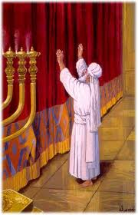
Ejemplos cuando “eterno” no significa “eterno” sino “prolongado dependiendo las circunstancias”:
Dios le había prometido a Elí el sacerdocio “perpetuamente” (1 Sam. 2:30).

Slide 35
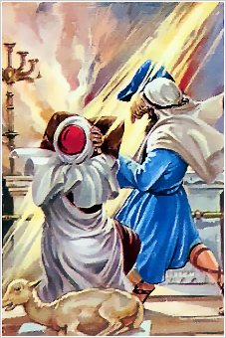
Pero Dios le quitó el sacerdocio por la infidelidad de su familia:
"Por tanto, dice Jehovah Dios de Israel: 'En verdad, yo había dicho que tu casa y la casa de tu padre estarían delante de mí para siempre.’ Pero ahora, dice Jehovah: ¡De ninguna manera! Yo honraré a los que me honran, pero los que me desprecian serán tenidos en poco.

Slide 36
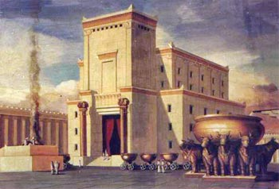
Dios le prometió a Salomón poner Su Nombre para siempre en su templo (1 Re. 9:3)
“Y Jehovah le dijo: He santificado esta casa que has edificado para que yo ponga allí mi nombre para siempre.”
Lamentablemente el templo fue destruido y la gloria de Dios se alejó.

Slide 37
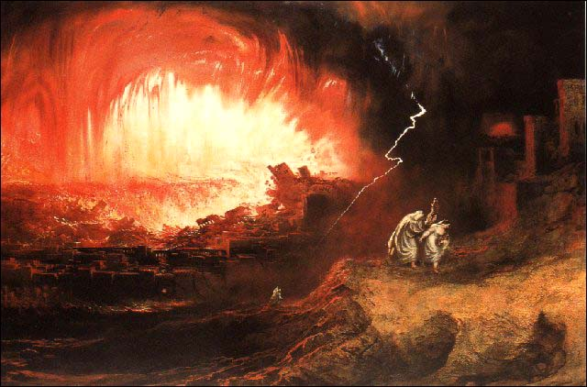
El fuego “eterno” no es eterno en sí mismo; sus consecuencias sí que lo son. (Judas 7)
“Asimismo, Sodoma, Gomorra y las ciudades vecinas, que de la misma manera fornicaron y fueron tras vicios contra lo natural, son puestas por ejemplo, sufriendo la pena del fuego eterno.”

Slide 38
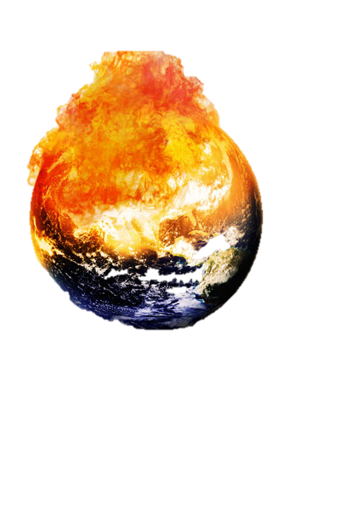
Hoy no vemos arder el fuego “eterno” de Sodoma y Gomorra. Lo que sí es notoria fue su destrucción eterna.
A sí mismo será la destrucción de los impíos: eterna.
El fuego durará lo que dure el combustible. Los resultados son eternos. Pero para siempre dejarán de ser.

Slide 39
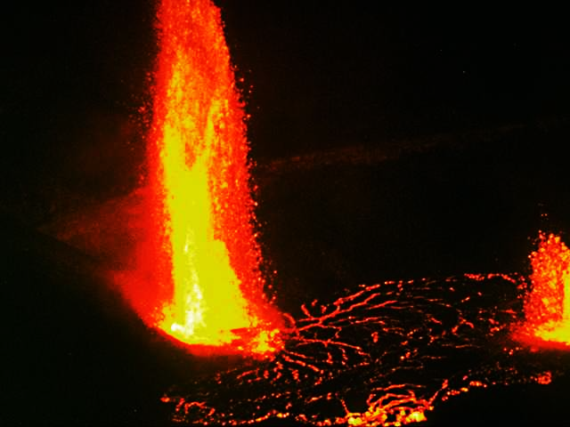
Así lo describió Malaquías - (Mal. 4:1)
“Porque he aquí viene el día ardiente como un horno, y todos los arrogantes y todos los que hacen maldad serán como paja. Aquel día que vendrá los quemará y no les dejará ni raíz ni rama, ha dicho Jehovah de los Ejércitos.”

Slide 40
Así lo describió Pedro - (2 Ped. 3:10)
2Pt:3:10:
Mas el día del Señor vendrá como ladrón en la noche; en el cual los cielos pasarán con grande estruendo, y los elementos ardiendo serán deshechos, y la tierra y las obras que en ella están serán quemadas. (RVA)

Slide 41
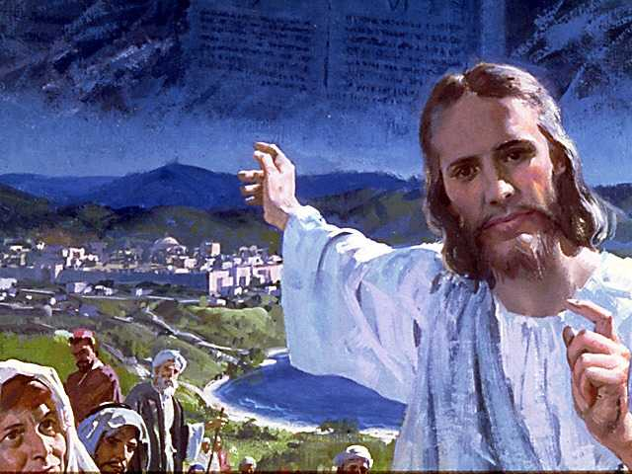
Pero qué pasará con los fieles? (Mal. 4:2)
“ Pero para vosotros, los que teméis mi nombre, nacerá el Sol de justicia, y en sus alas traerá sanidad. ...”

Slide 42
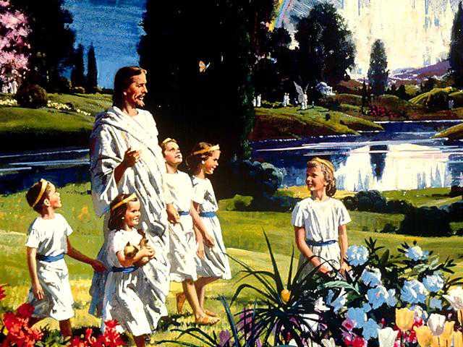
Vislumbres de una TIERRA NUEVA
Destruído el mal y su instigador, Dios creará todo otra vez.
Cómo será esa tierra nueva? (Ap.21:1)

Slide 43
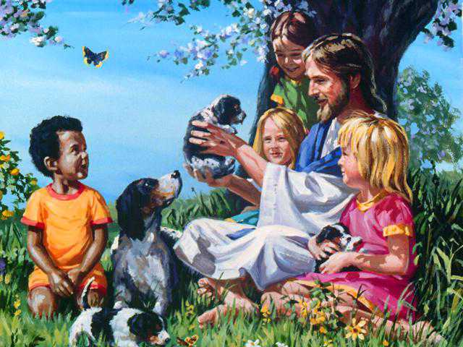
LA TIERRA NUEVA
Dios vivirá en medio de los hombres (Ap. 21:3)
“Y oí una gran voz del cielo que decía: He aquí el tabernáculo de Dios con los hombres, y morará con ellos; y ellos serán su pueblo, y el mismo Dios será su Dios con ellos.”

Slide 44
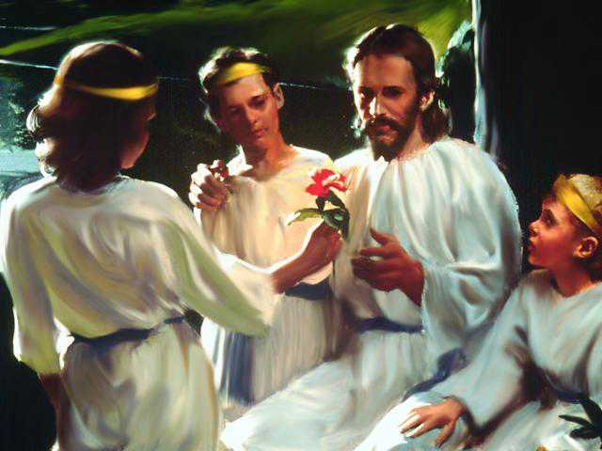
LA TIERRA NUEVA
Qué no habrá más en la tierra nueva? (Ap. 21:4)
“Y limpiará Dios toda lágrima de los ojos de ellos; y la muerte no será más; y no habrá más llanto, ni clamor, ni dolor: porque las primeras cosas son pasadas.”

Slide 45
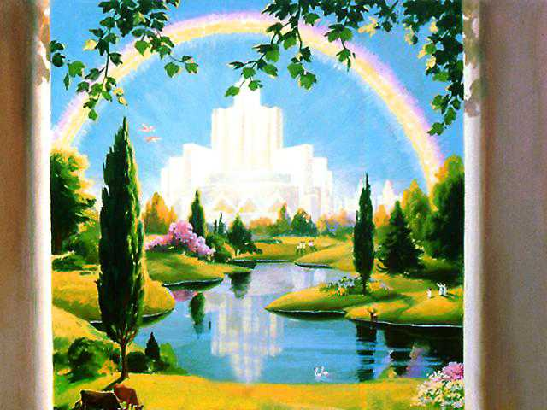
LA TIERRA NUEVA
Cuán real será la vida en la tierra nueva? (Isa. 65:21,22)
Y edificarán casas, y morarán en ellas; plantarán viñas, y comerán el fruto de ellas.
“..., y mis escogidos perpetuarán las obras de sus manos”

Slide 46
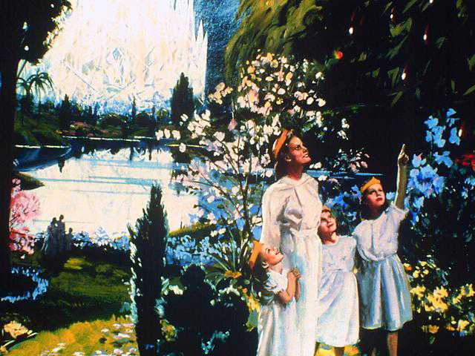
LA TIERRA NUEVA
Habrá un nuevo Edén “Morará el lobo con el cordero, y el tigre con el cabrito se acostará: el becerro y el león y la bestia doméstica andarán juntos, y un niño los pastoreará.... (Isa. 11:6-9)

Slide 47
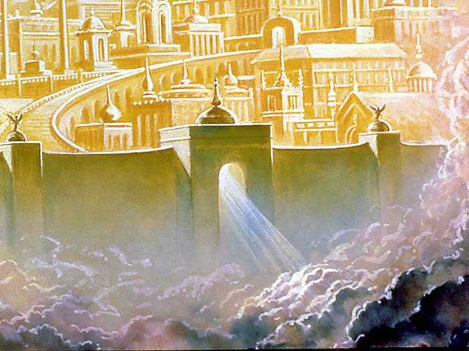
LA TIERRA NUEVA
“La vaca y la osa pacerán, sus crías se echarán juntas; y el león como el buey comerá paja. (vs. 7)
“No harán mal ni dañarán en todo mi santo monte; porque la tierra será llena del conocimiento de Jehová, ...” (vs. 9)

Slide 48
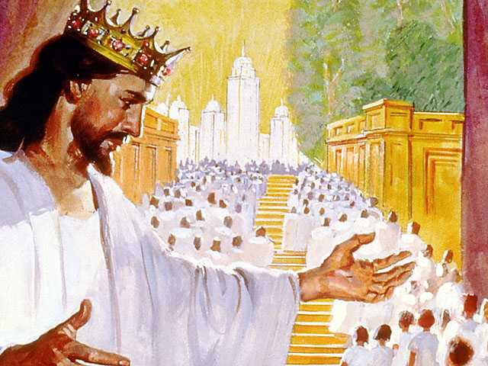
LA TIERRA NUEVA
Qué otra promesa nos hace Dios?
Porque como los cielos nuevos y la nueva tierra, que yo hago, permanecen delante de mí, dice Jehová, así permanecerá vuestra simiente y vuestro nombre.... (Isa. 66:22)

Slide 49

LA TIERRA NUEVA
“Y será que de mes en mes, y de sábado en sábado, vendrá toda carne a adorar delante de mí, dijo Jehová.” (Isa. 66:23)

Slide 50
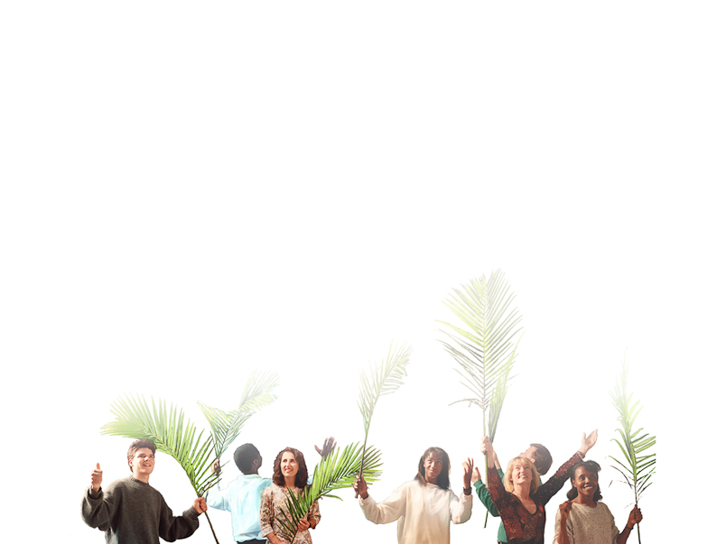
TODAS ESTAS PROMESAS SON PARA NOSOTROS
“Venid luego, dirá Jehová, y estemos á cuenta: si vuestros pecados fueren como la grana, como la nieve serán emblanquecidos: si fueren rojos como el carmesí, vendrán á ser como blanca lana. “Si quisiereis y oyereis, comiereis el bien de la tierra” (Isa. 1:18,19)

Slide 51
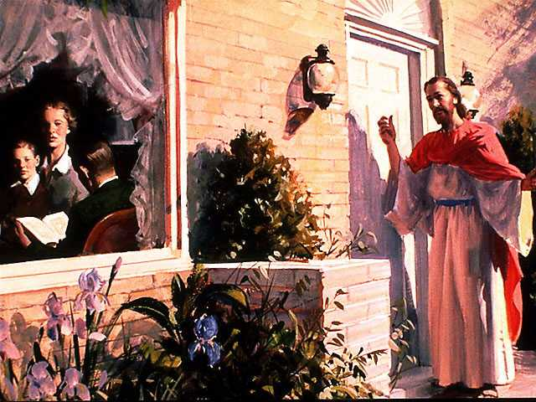
QUE LE DIREMOS AL AMOROSO REDENTOR
La invitación del Señor está latente.
Todo está dado para que seamos salvos.
Muy pronto estaremos con el Señor…
No queras perderte esta cita.

